Slide 1
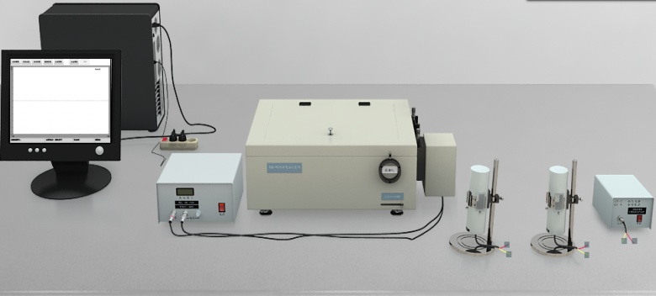
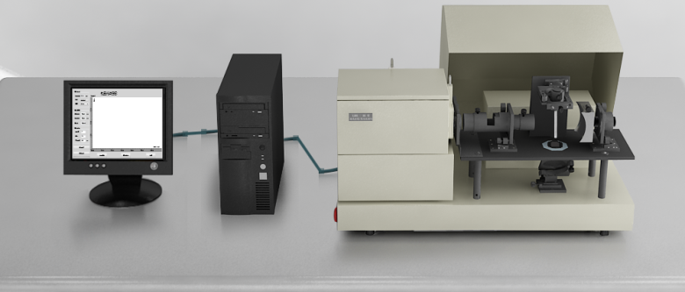
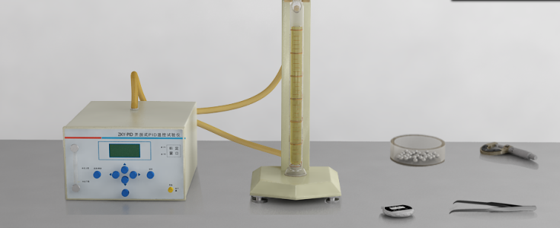
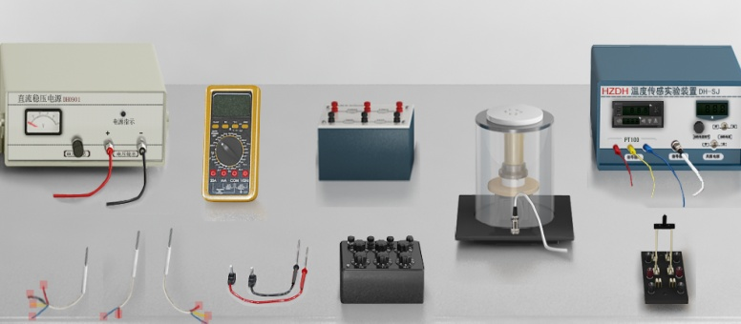
物理虚拟仿真实验

Slide 2
校外网络连校内须：
SSLVPN 使用说明-厦门大学VPN专题网站 (xmu.edu.cn)
按上面网站步骤激活
用浏览器访问 https://sslvpn.xmu.edu.cn
用厦大企业微信扫码进行登录

Slide 3
虚拟仿真实验网址
浏览器输入地址： http://121.192.177.170:8000
学生账号：为学生学号
账号密码：为学生学号

Slide 4
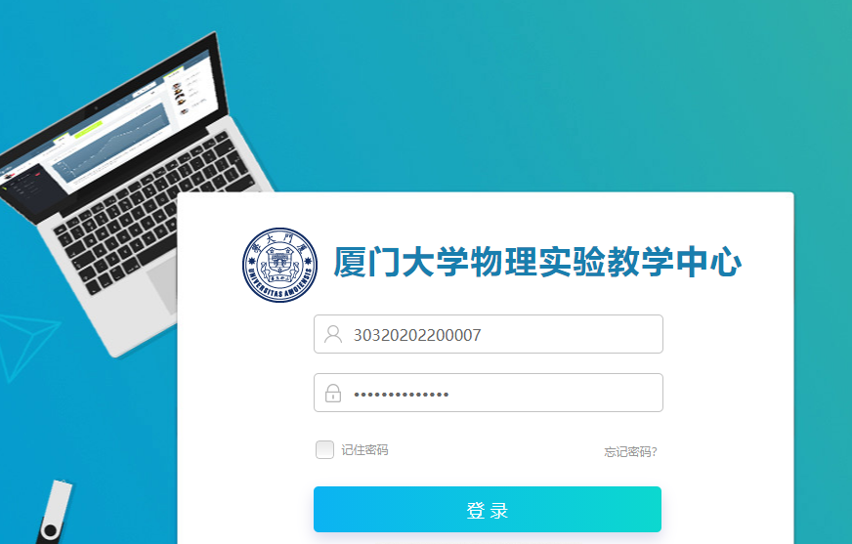
仿真实验首页

Slide 5
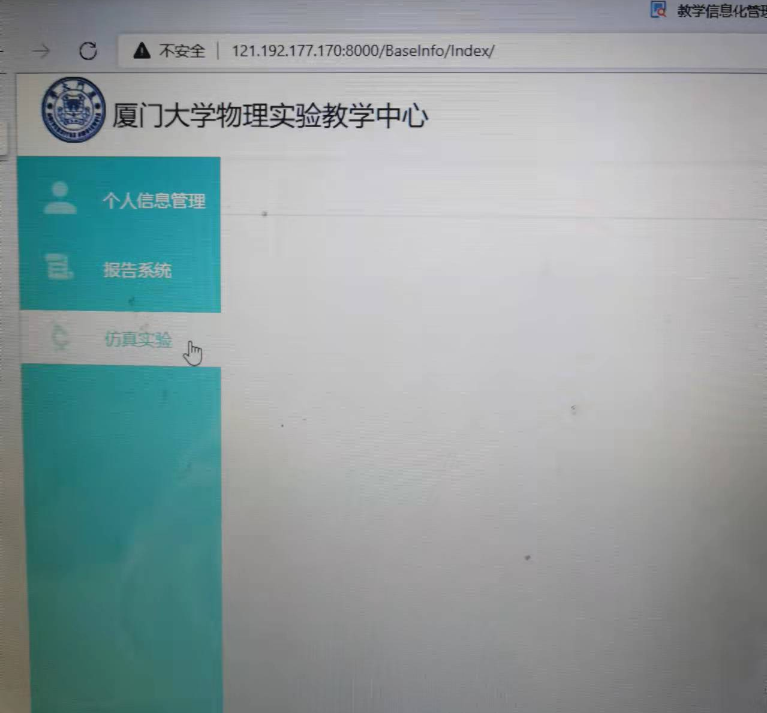
网站打开后点击

Slide 6
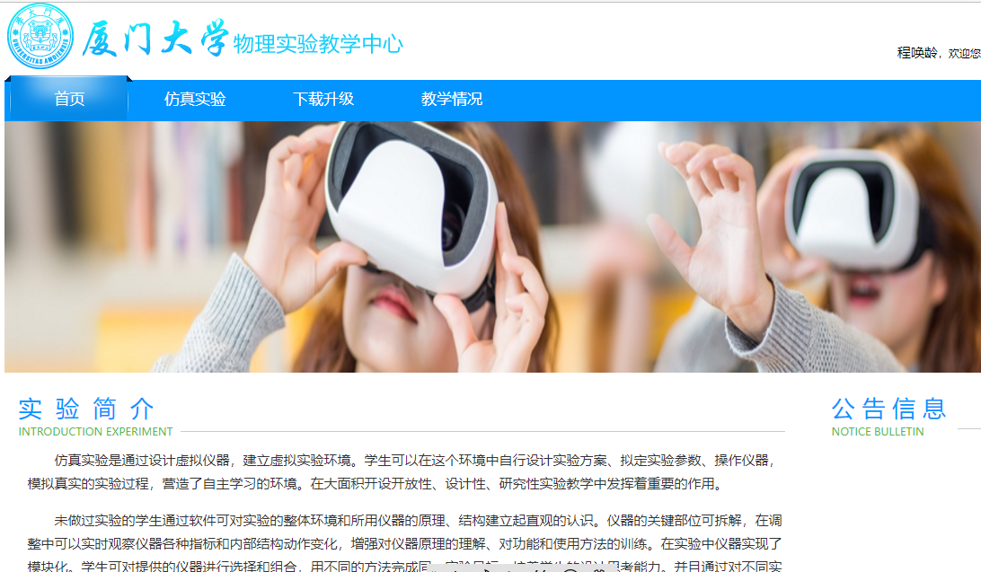

Slide 7
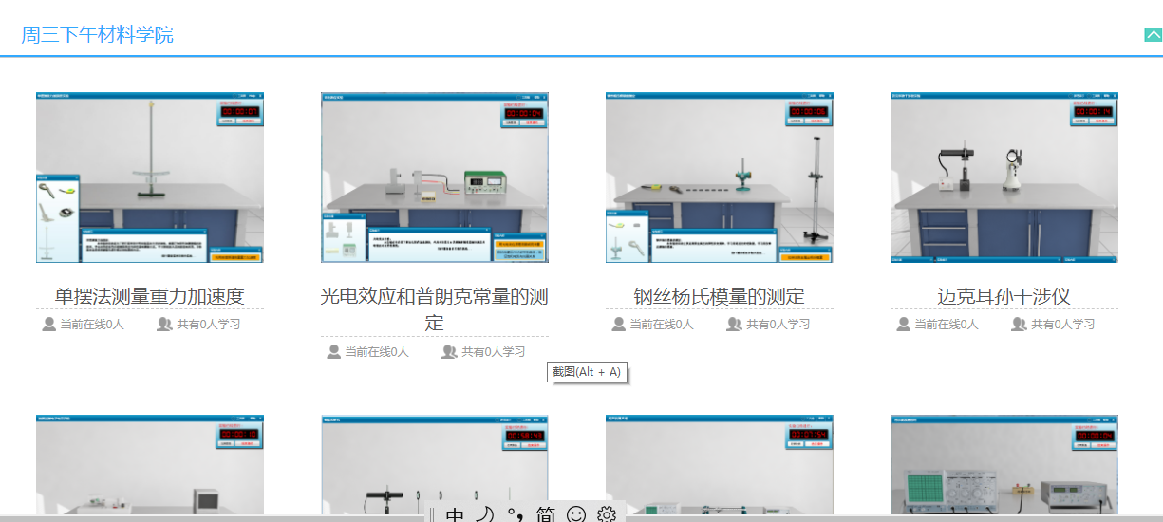
点击要做的实验

Slide 8
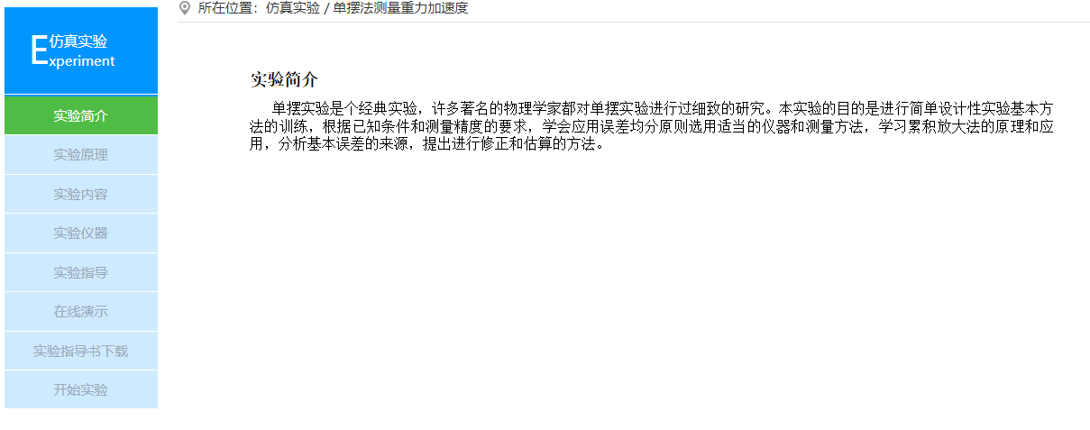
点击开始实验

Slide 9
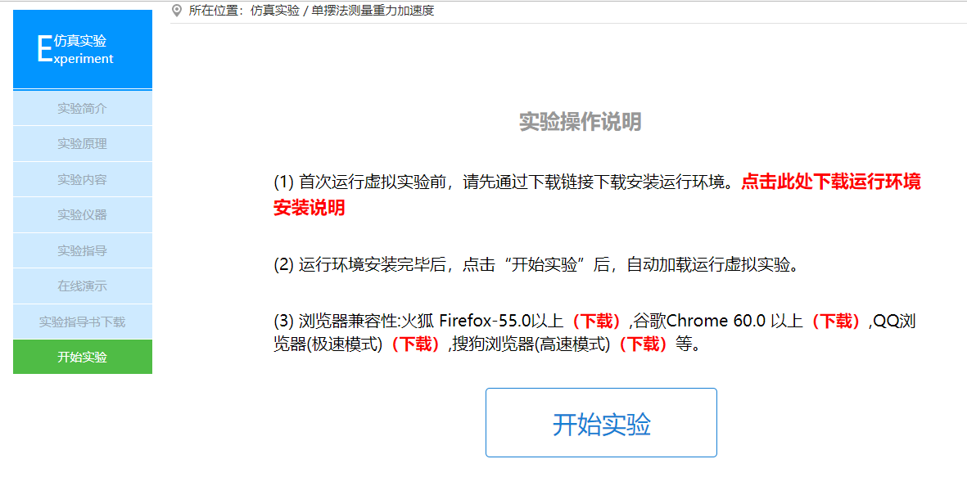

运行环境为V5.6，安装过压缩包可以直接点开始实验

Slide 10
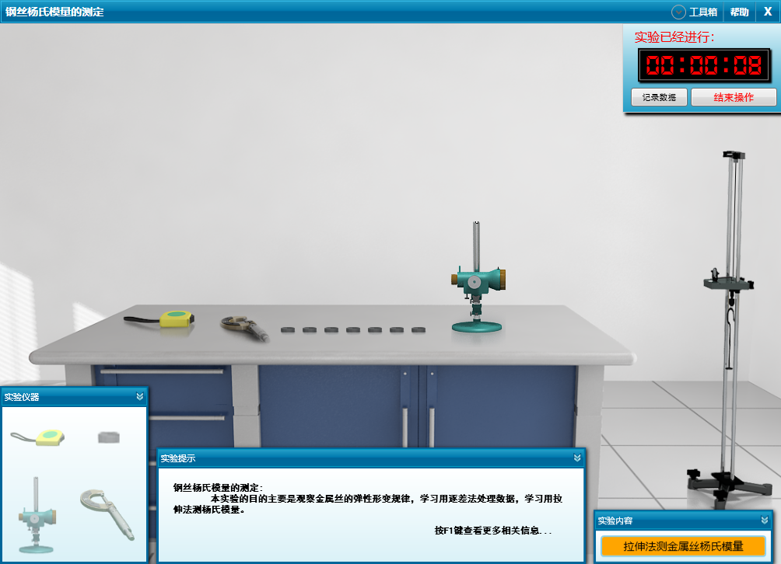
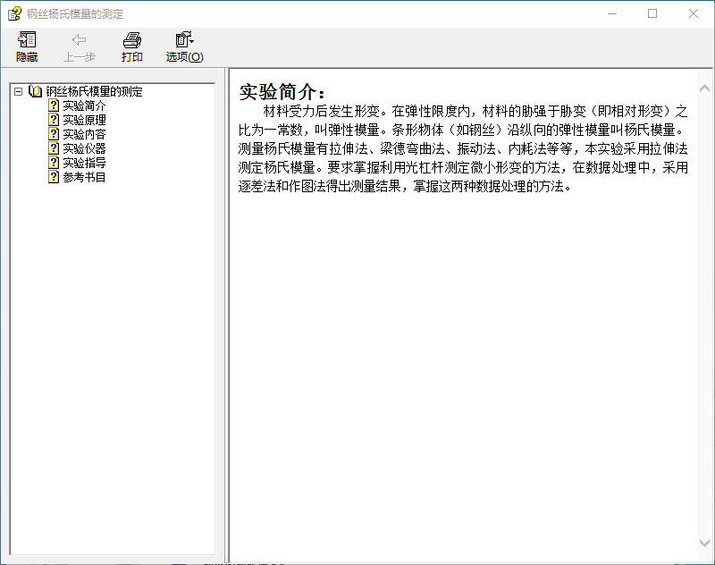


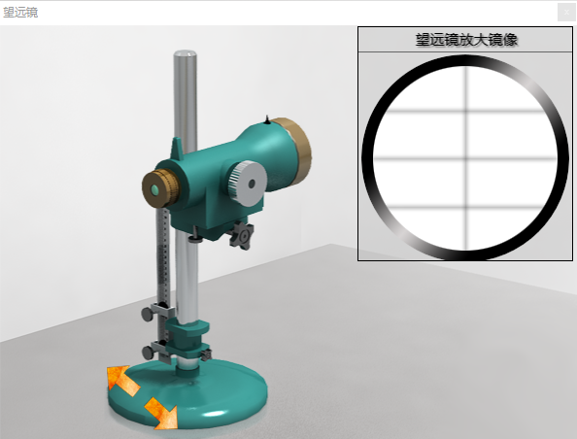
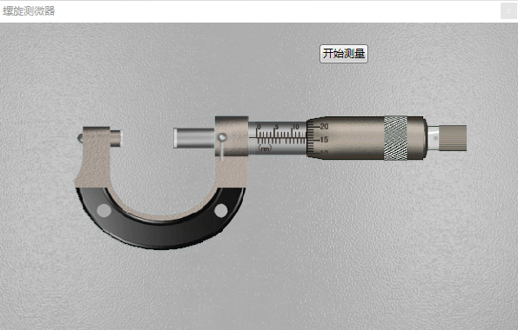
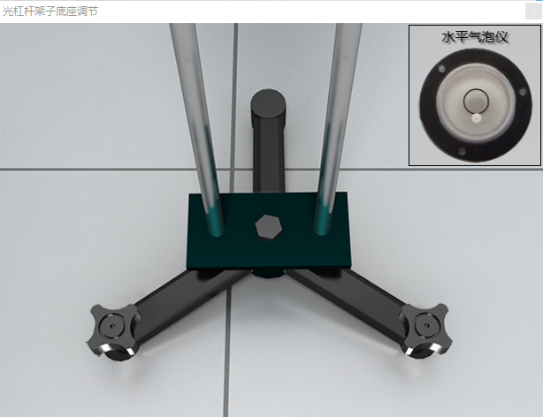
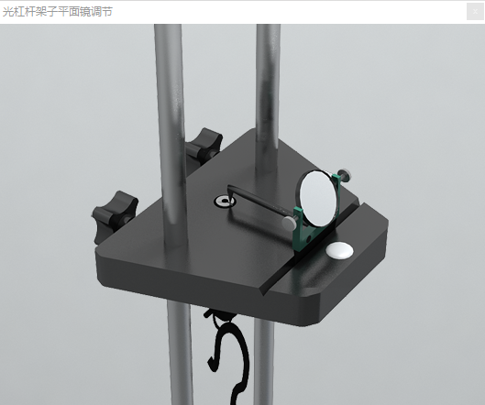
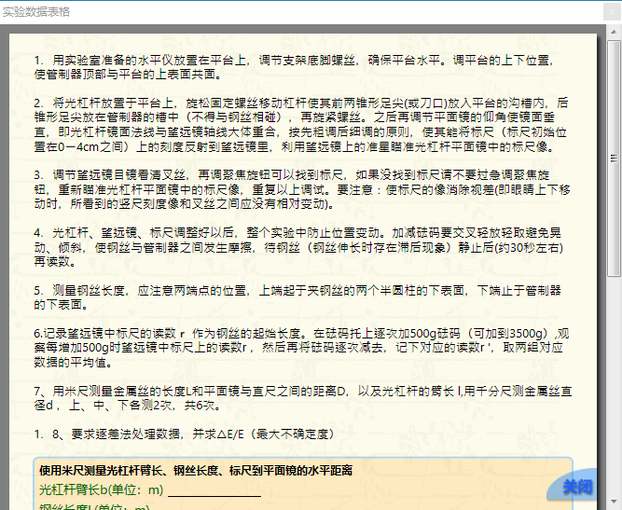
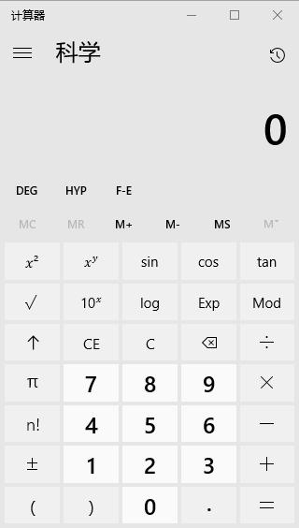





演示

